Slide 1
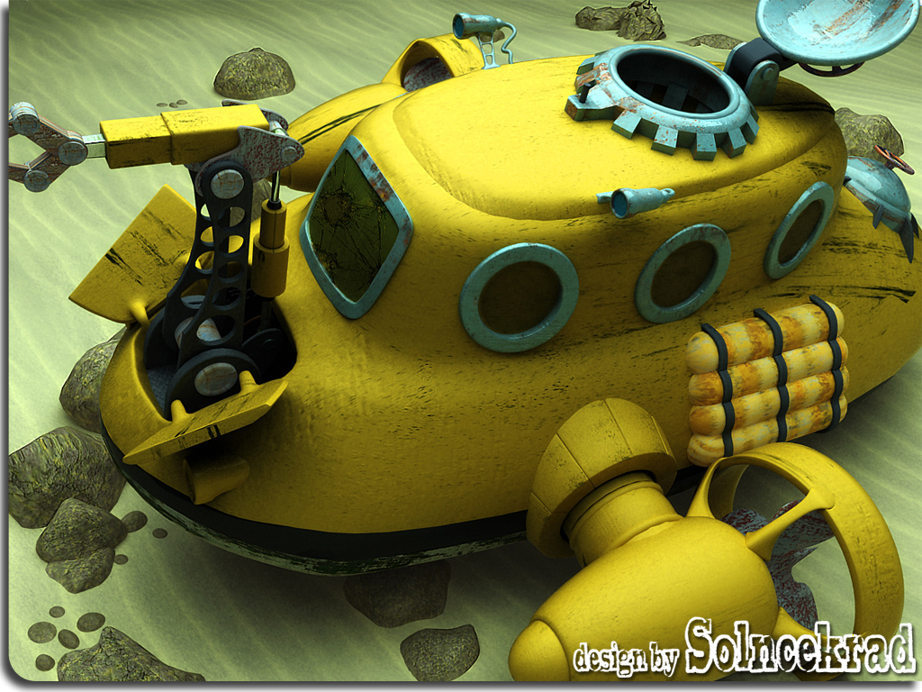
Море – это многоэтажный дом.
На каждом "этаже" живут свои обитатели, которые не поднимаются в верхние и не спускаются в нижние "этажи". А чтобы в этом убедиться, давайте спустимся на батискафе под воду.
Батискаф – это уменьшенная подводная лодка. У каждого из нас будет окошко – иллюминатор, через который мы будем наблюдать за чудесами океана. Бросить якорь! Перейти на батискаф! Приготовиться к погружению! Задраить люки! Спуск!
Вот наш батискаф,
прошу вас…

Slide 2
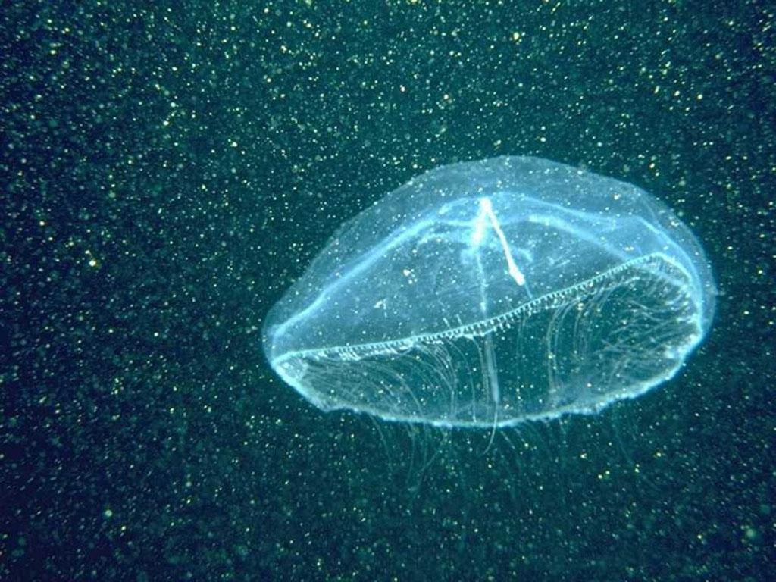
Ребята, ответьте мне на вопрос: что такое море? (море – это часть океана).
- Что вы знаете о морях и океанах?
- Какие вы знаете моря, океаны?
А на глобусах и картах, каким цветом они обозначены?
А всегда ли море имеет синий цвет? (каждое море имеет свой цвет, который может меняться в зависимости от различных условий:
от погоды;
цвета водорослей и песка;
цвета морских обитателей и даже времени суток.
В морях, и на больших глубинах и на поверхности живут различные животные.
На дне морском растут растения.
Над водой гладью кружат морские птицы.
А кто знает, чем река отличается от моря (впадает в…)?
А чем океан и море отличаются от других водоёмов Земли (водой, там она солёная)..?

Slide 3
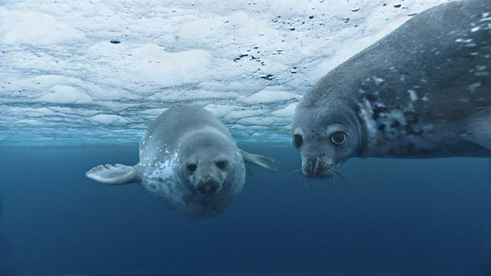
Холодные берега
и их обитатели

Slide 4
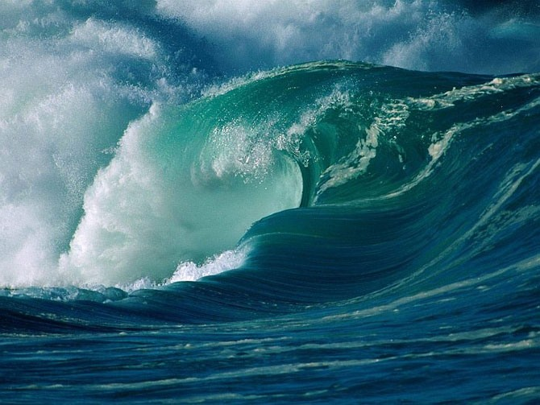
Морские волны

Slide 5
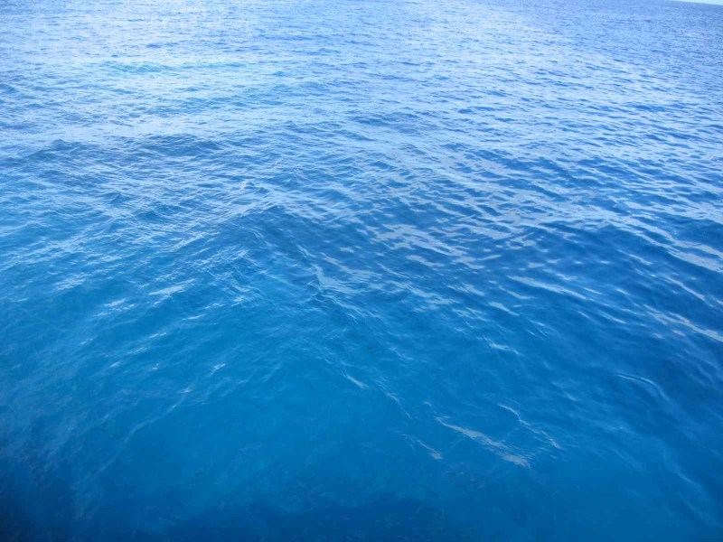
Морская гладь

Slide 6
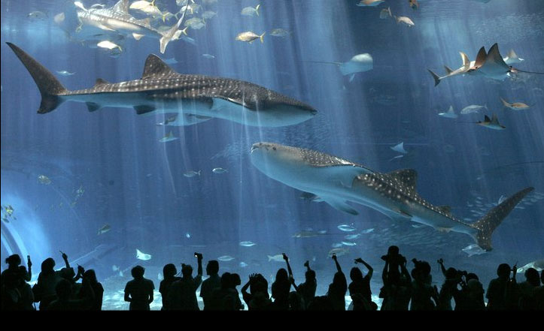
подводные гиганты

Slide 7
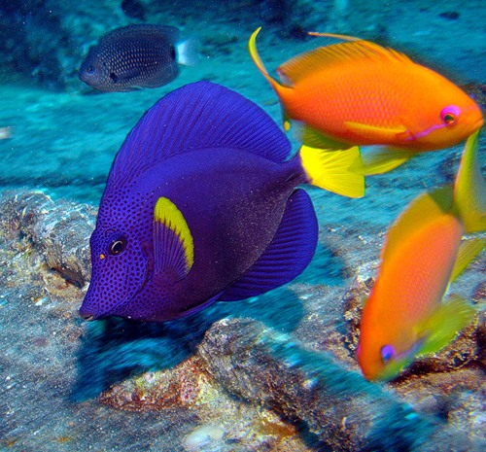
Сегодня мы более подробно рассмотрим животный и растительный мир океанов и морей. И узнаем, что угрожает океану…

Slide 8
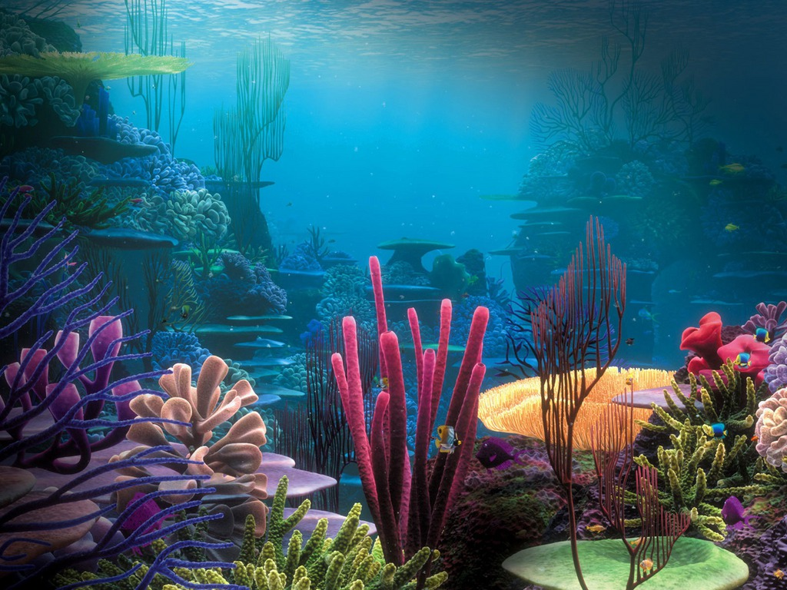
загадки
КАК ПЛЫВУТ ОНИ КРАСИВО – ОЧЕНЬ БЫСТРО И ИГРИВО! НАМ ПОКАЗЫВАЮТ СПИНЫ ИЗ МОРСКОЙ ВОДЫ… (ДЕЛЬФИНЫ).
ЛОВКО МУСОР СОБИРАЕТ, ДНО МОРСКОЕ ОЧИЩАЕТ. (КРАБ).
ПРОЧНО СКРУЧЕНЫ СТВОЛЫ, НЕТ И НЕ БЫЛО ЛИСТВЫ, НА ВЕТВЯХ ЦВЕТЫ СТОЯТ – ИЗВЕСТКОВЫЙ РАЙСКИЙ САД (КОРАЛЛЫ).
РЫБКА, А НЕ ЛОШАДКА
(МОРСКОЙ КОНЕК).
ВОЛНЫ К БЕРЕГУ НЕСУТ ПАРАШЮТ – НЕ ПАРАШЮТ. НЕ ПЛЫВЕТ ОН, НЕ НЫРЯЕТ, ТОЛЬКО ТРОНЕШЬ – ОБЖИГАЕТ (МЕДУЗА).
ТЫ СО МНОЮ НЕ ЗНАКОМ? Я ЖИВУ НА ДНЕ МОРСКОМ, ГОЛОВА И ВОСЕМЬ НОГ – ВОТ И ВЕСЬ Я - … (ОСЬМИНОГ).
ПЕРЕКАТИ-ПОЛЕ ПОСЕЛИЛОСЬ В МОРЕ. ШАРИК ИГЛОКОЖИЙ, НА РЕПЕЙ ПОХОЖИЙ. ПРОЧНЫЕ КОЛЮЧКИ – КАК НОЖКИ И РУЧКИ . ПОСМОТРИТЕ, МАЛЫШИ: ПОЛЗАЮТ ПО ДНУ… (ЕЖИ)
КТО ЖЕ В МОРЕ В КАМЕННОЙ РУБАХЕ? В КАМЕННОЙ РУБАХЕ В МОРЕ… (ЧЕРЕПАХИ).
ПОЛЗЕТ НАОБОРОТ, ЗАДОМ НАПЕРЕД, ВСЕ ПОД ВОДОЙ ХВАТАЕТ КЛЕШНЕЙ (РАК).
ЧЕРЕЗ МОРЕ – ОКЕАН ПЛЫВЕТ ЧУДО – ВЕЛИКАН, А УС ВО РТУ ПРЯЧЕТ. (КИТ).
ЕСЛИ ЗВЕЗДОЧКА УСТАЛА, НЕТ В НЕЙ СВЕТА, НЕТ В НЕЙ ЖАРА, ТО ОНА ЖИВЕТ НА ДНЕ, В ОКЕАНСКОЙ ГЛУБИНЕ (МОРСКАЯ ЗВЕЗДА).

Slide 9
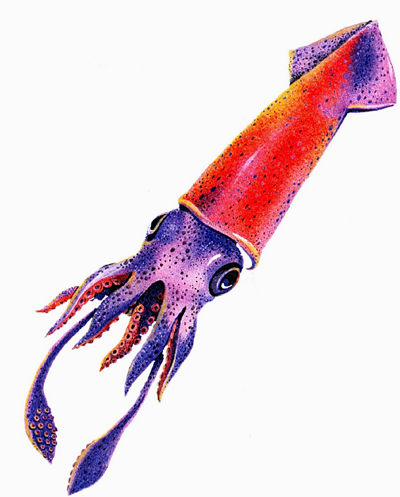
кальмар
Тип – моллюски мягкотелые.
Кальмар - десятирукий головоногий моллюск.

Slide 10
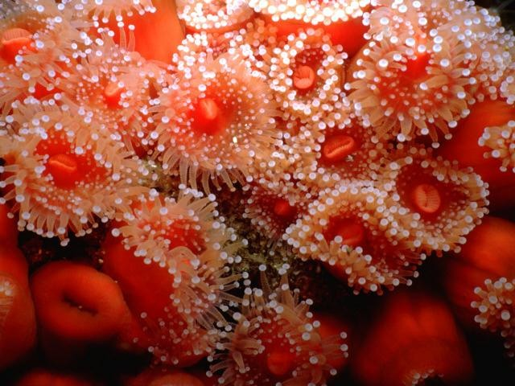
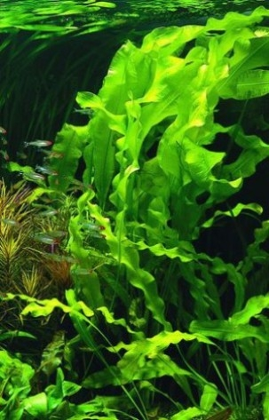
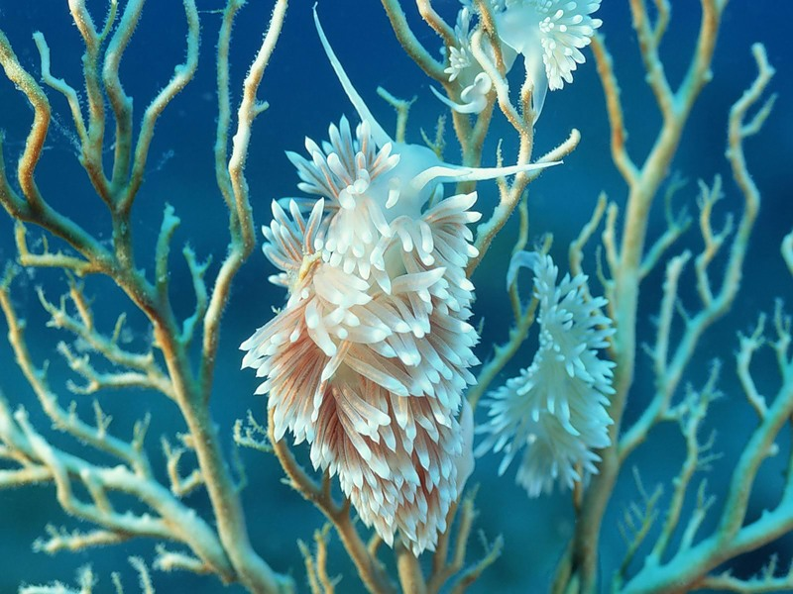
водоросли
Водоросли – одно из чудес царства растений.
В окраске водорослей преобладают розоватые, красные, зеленые, желтые, рыжие и бурые тона. Зеленые водоросли тянутся к поверхности вод (растут в основном на мелководье), красные любят средние слои, а черные и бурые создают сады в океанических глубинах.

Slide 11
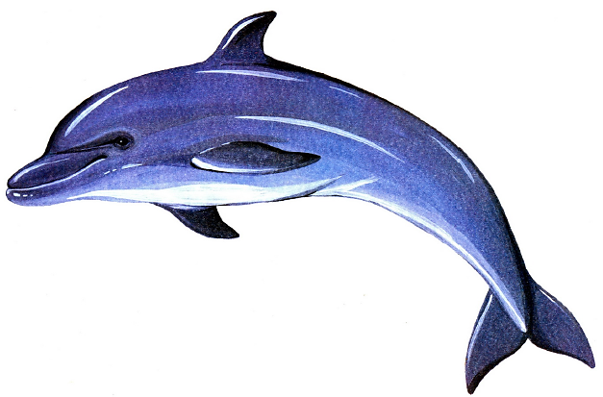
дельфин
ПО-НАД МОРЕМ БРОДИТ ЛАСКОВЫЙ ТУМАН. ПО УТРАМ ВЫХОДИТ К МОРЮ МАЛЬЧУГАН. МАЛЬЧИК ГРОМКО СВИСТНЕТ – ИЗ МОРСКИХ ПУЧИН ВЫПЛЫВАЕТ БЫСТРО ГОЛУБОЙ ДЕЛЬФИН.
ОДНА КРАСИВАЯ ЛЕГЕНДА РАССКАЗЫВАЕТ, ЧТО ДЕЛЬФИНЫ – ЭТО УШЕДШИЕ КОГДА – ТО В МОРЕ ЛЮДИ, А ПОТОМУ МЕЖДУ ЛЮДЬМИ И ДЕЛЬФИНАМИ МНОГО ОБЩЕГО. И ДЕЙСТВИТЕЛЬНО, ДЕЛЬФИНЫ – САМЫЕ РАЗУМНЫЕ ОБИТАТЕЛИ ОКЕАНА. К ЛЮДЯМ ОНИ ОТНОСЯТСЯ ПО – ОСОБОМУ. ДЕЛЬФИНЫ ЧАСТО СПАСАЛИ ТОНУЩИХ МОРЯКОВ, УДЕРЖИВАЯ ИХ СВОИМИ ТЕЛАМИ НА ПОВЕРХНОСТИ ВОДЫ. ДЕЛЬФИНЫ ЛЕГКО ПРИРУЧАЮТСЯ ЧЕЛОВЕКОМ. СОЗДАНЫ МНОГОЧИСЛЕННЫЕ ДЕЛЬФИНАРИИ, ГДЕ ДРЕССИРОВЩИКИ ОБУЧАЮТ ИХ РАЗЛИЧНЫМ ЦИРКОВЫМ ТРЮКАМ. ЕСТЬ ТАКИЕ ДЕЛЬФИНАРИИ И У НАС В СТРАНЕ.
Семейство млекопитающих, отряд китообразных, подотряд – зубатые киты.

Slide 12
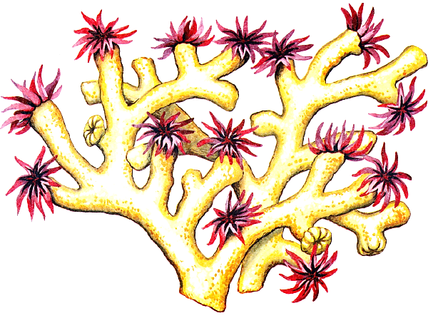
коралл

